Slide 1

ФИНАНСОВИ ИНСТРУМЕНТИ
В ПОДКРЕПА НА СПОРТА –
НОВИ ВЪЗМОЖНОСТИ
„Фонд мениджър на финансови инструменти в България“ ЕАД
27 април 2023 г.

Slide 2


ФИНАНСИРАНЕ В СЕКТОР „СПОРТНА ИНФРАСТРУКТУРА“
ИНВЕСТИЦИИ ЗА СПОРТ, ФИНАНСИРАНИ ПО ОПРР 2014-2020 и ОПИК 2014-2020
По ОПРР 2014-2020 са финансирани 6 проекта за 58,2 млн. лв., от които 34,3 млн. лв. от ОПРР 2014-2020 и 23,9 млн. лв. частно съфинансиране от фондовете за градско развитие.
По инициатива JESSICA са финансирани 6 проекта на стойност 23,7 млн. лв., от които 8,3 млн. лв. от ОПРР 2007-2013 и 15,4 млн. лв. частно съфинансиране от фондовете за градско развитие.
Какво е финансирано до момента?
  Изграждане на мултифункционални спортни комплекси
  Изграждане на плувни басейни (открити и закрити)
  Изграждане на съоръжения за масов спорт и спортни развлечения
  Какво може да се финансира? - Строителство, реконструкция, ремонт, оборудване и обзавеждане на спортна инфраструктура за масов спорт: спортни зали, плувни басейни, футболни игрища и стадиони с достъп за обществено ползване, игрища за волейбол и баскетбол, тенис кортове и друга спортна инфраструктура
  По ОПИК 2014-2020 са финансирани 7 стартъпа – компании със спортна насоченост за 2 123 908 лв.

Slide 3
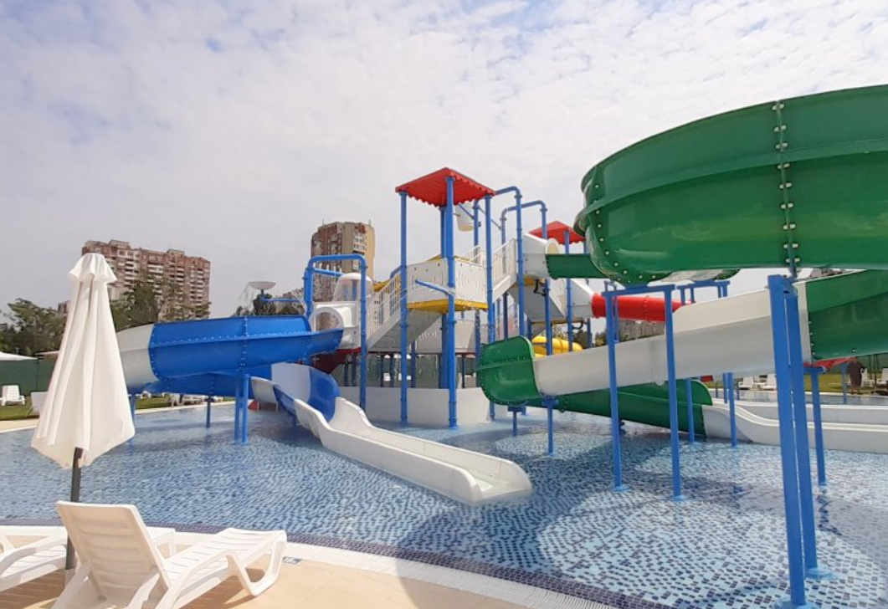
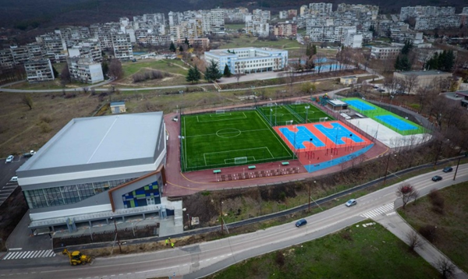
ФИНАНСИРАНИ ПРОЕКТИ ЗА СПОРТНА ИНФРАСТРУКТУРА
Басейн и развлекателно-рекреационен комплекс, София
Финансиране: 5.3 млн. лв., в т.ч. 3,1 млн. лв. по ОПРР и 2,2 млн. лв. частно съфинансиране
Дата на сключване: май 2019 г.
Същност на инвестицията: закрит 25 м басейн по изискванията на FINA; 5 открити басейна с капацитет 500 ползватели, детски басейн, хидромасажен басейн, бебешки басейн; СПА зона; 18 000 м² паркова зона с площадки и кътове за отдих.
Спортен комплекс в кв. „Владиславово“, Варна
Финансиране: 7,1 млн. лв., в т.ч. 4,2 млн. лв. по ОПРР и 2,9 млн. лв. частно съфинансиране
Дата на сключване: юни 2019 г.
Същност на инвестицията: многофункционална спортна зала с площ от 3 719 кв. м. и 317 места за зрители, подземен паркинг, кафене, открити игрища за футбол, баскетбол и тенис, детска площадка, фитнес на открито, както и писта за крос бягане със състезателен участък до 100 м.

Slide 4
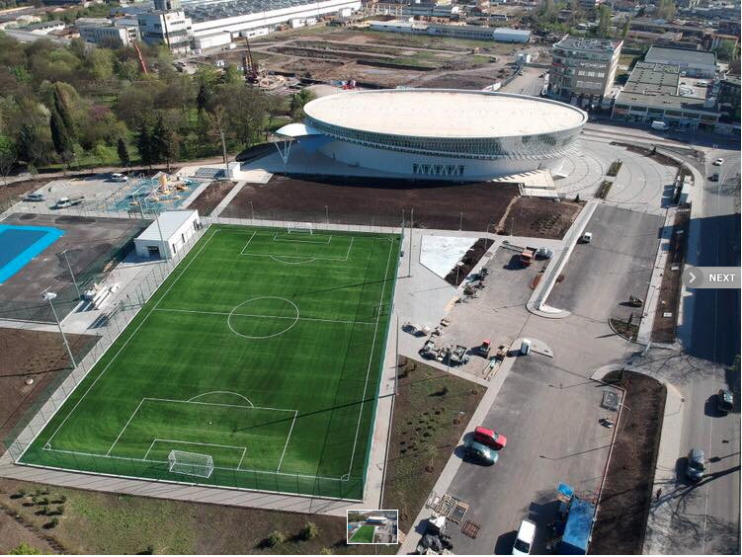
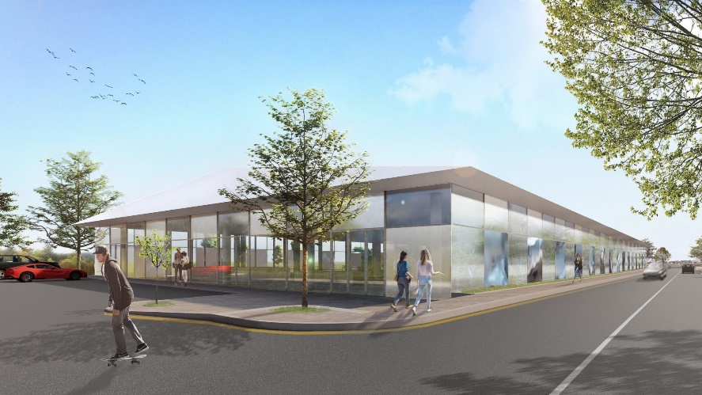
ФИНАНСИРАНИ ПРОЕКТИ ЗА СПОРТНА ИНФРАСТРУКТУРА
Спортен комплекс „Славейков“ в Бургас
Финансиране: 14,8 млн. лв., в т.ч. 4,9 млн. лв. по ОПРР и 9,9 млн. лв. частно съфинансиране
Въведен в експлоатация: май 2018 г.
Същност на инвестицията: плувен басейн, футболен терен, открито съоръжение, което може да служи за тенис корт през лятото и ледена пързалка през зимата и изграждане на прилежаща инфраструктура
Спортен комплекс със закрити плувни басейни в Плевен
Финансиране: 6 млн. лв., в т.ч. 3,5 млн. лв. по ОПРР и 2,5 млн. лв. съфинансиране
Дата на сключване: януари 2022 г.
Същност на инвестицията: три басейна: състезателен 50 м, тренировъчен 25 м и детски басейн; помещения за СПА, фитнес зала, обслужващи площи, 50 бр. паркоместа и 33 велосипедни стойки.

Slide 5
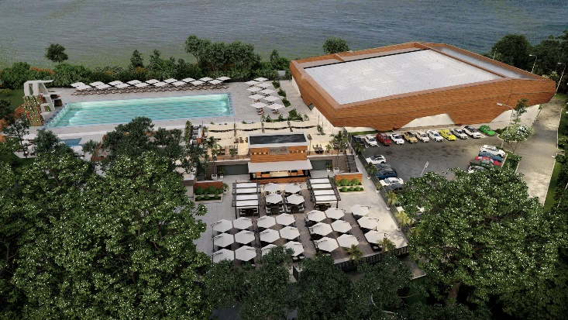
ФИНАНСИРАНИ ПРОЕКТИ ЗА СПОРТНА ИНФРАСТРУКТУРА
Многофункционален плувен комплекс в Русе
Финансиране: 12 млн. лв., в т.ч. 7,1 млн. лв. по ОПРР и 4,9 млн. лв. частно съфинансиране
Дата на сключване: юли 2022 г.
Същност на инвестицията: открит 50-метров басейн и кула; закрит плувен комплекс; детски басейн; заведение за хранене; детска площадка; благоустрояване и изграждане на паркоместа.
Изграждане на плувен комплекс „Арена Младост“ в Пловдив
Финансиране: 17,6 млн. лв., в т.ч. 10,4 млн. лв. по ОПРР и 7,2 млн. лв. частно съфинансиране
Дата на сключване: януари 2023 г.
Същност: плувен комплекс по изискванията на Международната федерация по плуване за регионални и международни състезания, първенства по водна топка, плувен маратон и други с капацитет на трибуните 1002 места.

Slide 6
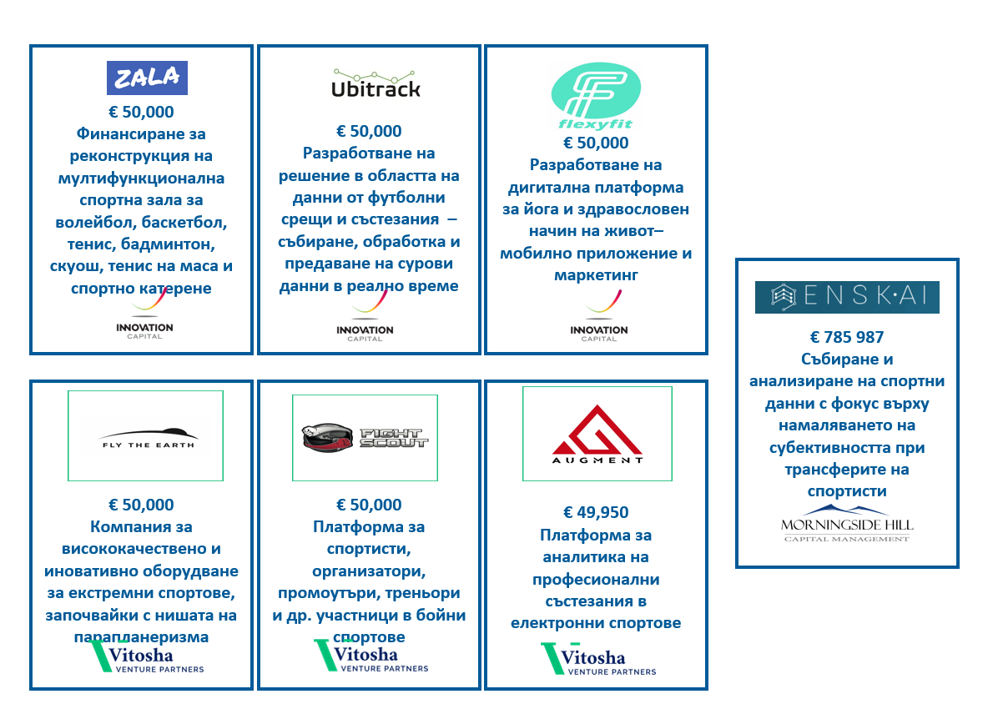
ИНВЕСТИЦИИ В КОМПАНИИ СЪС СПОРТНА НАСОЧЕНОСТ

Slide 7
ВЪЗМОЖНОСТИ ЗА ФИНАНСИРАНЕ НА СПОРТ ДО КРАЯ НА 2029 г.
ФИ по ПРОГРАМА ЗА РАЗВИТИЕ НА РЕГИОНИТЕ 2021-2027 – 462 млн. лв. за инвестиции за градско и регионално развитие, включително и за спортна инфраструктура
Къде МОЖЕ ДА СЕ ФИНАНСИРА СпорТНА ИНФРАСТРУКТУРА ПО ПРР 2021-2027?
Видин, Плевен, Русе, Велико Търново, Варна, Благоевград, Бургас, Стара Загора, Пловдив и Столична община
Враца, Ловеч, Лом, Монтана, Троян, Габрово, Горна Оряховица, Севлиево, Разград, Свищов, Силистра, Добрич, Търговище, Шумен, Сливен, Ямбол, Нова Загора, Айтос, Карнобат, Казанлък, Свиленград, Харманли, Димитровград, Кърджали, Хасково, Асеновград, Велинград, Смолян, Пазарджик, Пещера, Панагюрище, Карлово, Ботевград, Гоце Делчев, Дупница, Кюстендил, Перник, Петрич, Самоков, Сандански
ФИНАНСИРАНЕ – до 39 млн. лв., от което 40 % може да е с безвъзмездни финансови средства
ЗА КАКВО?
Инфраструктура и оборудване за масов спорт;
Спортни площадки и спортни съоръжения в училища;
KAK?
  На базата на бизнес план
  Дългосрочно и устойчиво ползване на съоръжението
  Осигурен достъп за масов спорт
  Финансова жизнеспособност на инвестицията

Slide 8

ФОНД МЕНИДЖЪР НА ФИНАНСОВИ ИНСТРУМЕНТИ В БЪЛГАРИЯ

